Slide 1
Beneficios que te da la música
Sofia López, Melanie Hernández, Jesús niño, ivanna lópez, rodrigo Maldonado, Ulises samuel, Eduardo rodiguez.

Slide 2


1- te relaja 2- nos activa

Slide 3


4- desahoga
3- ayuda a
expresar

Slide 4


6- comunicación
5- relacionarte

Slide 5


7- genera dopamina
8- terapia

Slide 6


9- genera felicidad 10- facilita el sueño

Slide 7


11- mejora la concentración
12- estimula la memoria

Slide 8


13- meditar
14-disminuye el ritmo cardiaco.

Slide 9
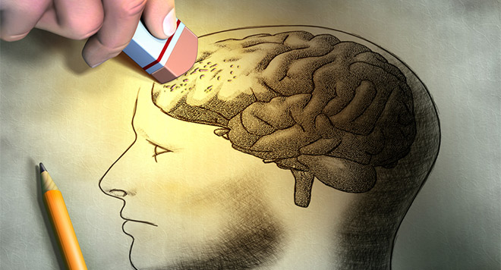
15- retrasa el envejecimiento cerebral

